Slide 1
Live Handwritten Determinant Solver
Autor:
Branislav Čogić
RA 129/2012

Slide 2
Agenda
Motivacija
Domen problema
Cilj
Tehnike rešavanja problema
Odabir tehnike
Implementacija
Zaključak

Slide 3
Motivacija
Količina znanja u oblasti Optical Character Reading-a na dosadašnjem kursu predmeta “Soft kompjuting” svedena je na upoznavanje osnovnih koncepata koji se pojavljuju i određenih tehnika za rešavanja ovog problema.
Primena tehnika korišćenih u ovoj oblasti koriste se i u raznim drugim. Koje su sve mogućnosti tih tehnika i šta se sve sa njima može postići još uvek je predmet istraživanja i prakse.

Slide 4
Motivacija
Jedna od zanimljivih primena jeste i oblast za koju slobodno možemo reći da enkapsulira OCR, a to je problem mogućnosti kompjuterskog rezonovanja ljudski pisanih dokumenata.
Dokumenti mogu biti svakakvi. Takvim “dokumentom” i jednom praktičnom primenom može se smatrati i prepoznavanje i rešavanje ručno napisanih determinanti. Da bi se stekla precizna slika o ovom problemu potrebno je ne samo definisati problem kao takav, već i koncepte i tehnike/tehnologije rešavanja kako sa aspekta istorijskog razvoja, tako i današnjim stanjem u oblasti.

Slide 5
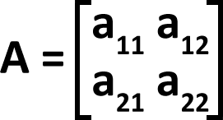
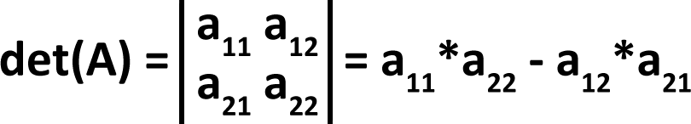
Domen problema
Determinanta
- Predstavlja matematički objekat vrlo koristan za analizu sistema linearnih jednačina
- Računa se za matrice kvadratnog oblika
PRIMER
Za matricu A dimenzija 2x2 determinanta u oznaci det(A) iznosi

Slide 6
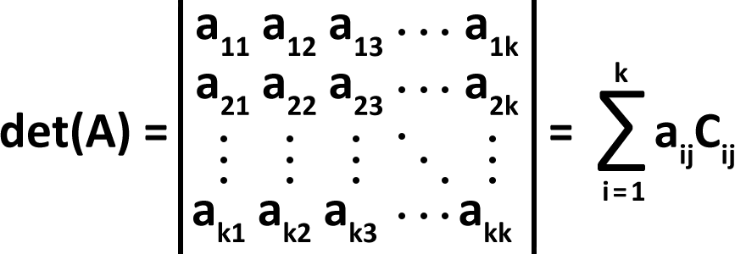

Domen problema
Determinanta
U opštem slučaju, determinanta matrice se izračunava Laplasovim razvojem po formuli:
Gde je C_{ij} kofaktor od a_{ij} :
A M_{ij} predstavlja minor matrice A koji se formira izbacivanjem i-te vrste i j-te
kolone.

Slide 7
Domen problema
Handwritten recognition (HWR)
HWR ili narodski rečeno prepoznavanje ljudsko-pisanija ne možemo objasniti bez pominjanja OCR-a (optičko prepoznavanje karaktera) jer je HWR upravo iz njega “iznikao”. HWR bukvalo predstavlja kompleksniji problem koji u sebi sadrži prepoznavanje karaktera. Kompjutersko prepoznavanje karaktera datira još od nastanka računara. Prvi moderni OCR uređaji pojavljuju se 50-ih godina 20. veka. Naravno oni su bili vrlo spori, čitajući čak brzinom jednog karaktera u minutu. Sve do 70-ih godina uopšte nisu bili u komercijalnoj upotrebi. Razvojem tehnologija do danas uređaji i softver su sposobni da prepoznaju i 100% kompjuterski generisanih karaktera. Ono što je još uvek egzotično i gde je moguć napredak jeste HWR

Slide 8

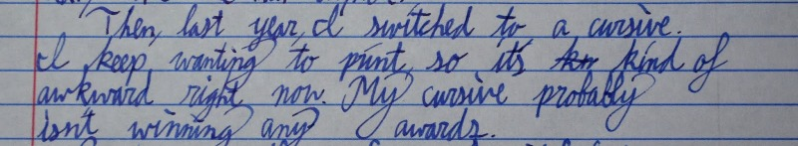
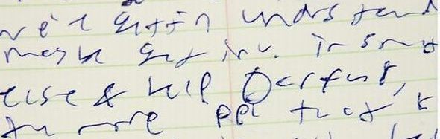
Domen problema
Handwritten recognition (HWR)
Optical character reading – OCR – OK
Handwritting character reading – HWR – Prepoznajte sami?
OK?
Uspeli?

Slide 9
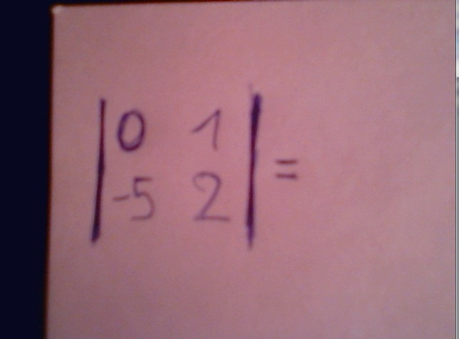
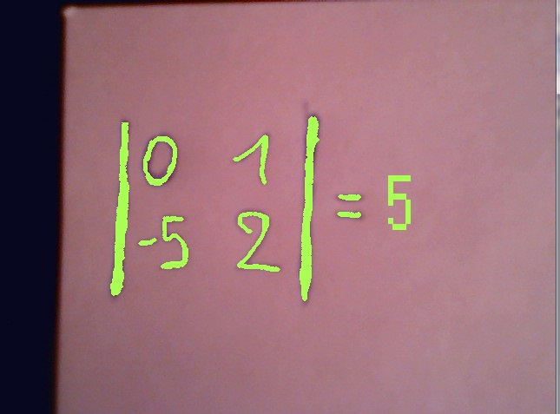
Cilj
Cilj je napraviti uživo prepoznavanje determinanti sa kamere i izračunavanje istih koristeći tehnolohije i tehnike koje su dale dobre rezultate iz domena HWR-a u dosadašnjoj praksi.

Slide 10
Tehnike rešavanja problema
Ono što je u okviru projekta predmed nauke i gde postoje različita rešenja jeste prepoznavanje cifara. Ispod su navedena neka od rešenja (svaka ima raznih modifikacija i parametrizacija) i određeni procenat grešaka koji je ustanovljen na kompetentnim test primerima.
Za klasifikaciju ručno napisanog oblika u odgovarajuću cifru koriste se sledeći klasifikatori:
Linearni klasifikator – 8.4%
Nearest neighbor klasifikator (k-NN) – 1.1% err
Polinomni klasifikator – 3.3%
Neuronske mreže – 0.2%
Soft Margin klasifikator (Support Vector Machine) – 1.1%

Slide 11
Odabir tehnike
Obzirom na to da posedujem određena znanja iz neuronskih mreža i njihovo korišćenje već implementarano u programskom jeziku python, iste su odabrane za rešavanje navedenog problema u ovom projektu.
Neće biti korišćene kombinacije komplikovanih neuronskih mreža koje daju impozantno mali procenat greške, međutim korišćene neuronske mreže u rešenju davaće sasvim zadovoljavajuću tačnost.

Slide 12
Koraci implementacije
Priprema slike i podataka za ulaz u neuronsku mrežu.
Za učenje neuronske mreže koristi se MNIST set podataka.
Prepoznavanje cifara i ostalih potrebnih objekata za prepozavanje determinante.
Izračunavanje determinante.
Iscrtavanje rešenja live na ekranu tokom snimanja.

